Slide 1
Doki Doki Love Zombies
Création numérique
Visual Novel
Lina BEN BRAHIM
Eva DUCAY
Rudy FAKHOURY
Lucas SACCOMAN
Romain SENHADJI

Slide 2
Sommaire
Qu’est ce qu’un Visual Novel ?
Contexte de l’histoire
Différenciation
Personnages
Storyline
Wireframe
Technologies
Répartition de l’équipe

Slide 3
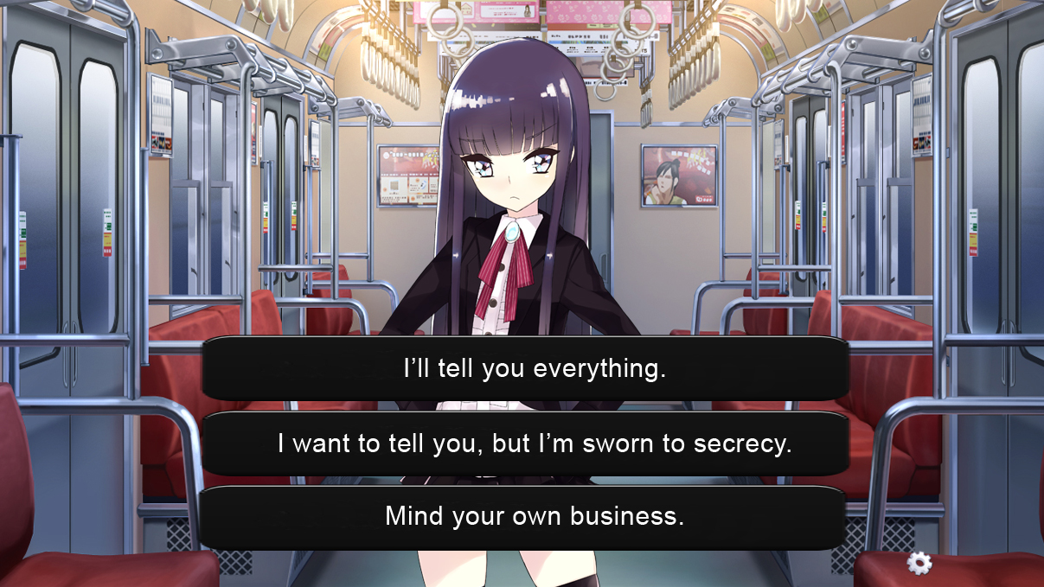
1) Visual Novel
Genre d’origine japonaise
Mélange entre un jeu vidéo et une histoire dont on choisit la fin
Par essence, peu de gameplay
Exemples : Amour Sucré, Doki Doki Literature Club, Dream Daddy …

Slide 4
2) Contexte de l’histoire
Une épidémie de zombie s’est déclarée ! Le seul espoir de survie est de traverser la ville afin de rejoindre une zone « libre » sans zombies.
Pour rejoindre cette zone, notre personnage féminin doit s’allier à différents garçons et nouer des liens avec eux en leur parlant pour qu’ils la défendent face aux zombies.
Meilleures sont les relations, plus le joueur a des chances de survivre et d’obtenir une bonne fin.

Slide 5
3) Différenciation
Contexte de l’histoire différent vis-à-vis de la plupart des jeux de ce style
Inclure plus de gameplay :
Combats style Pokémon entre garçons et zombies
Mini-jeux (type Puissance 4 ou autres)

Slide 6
4) Personnages
Main (joueur) | Tom | Luca | Emilien
Fille | Garçon | Garçon | Garçon
Belle Physiquement faible | Effrayant Musclé Physiquement très fort | Beau | Petit Physiquement faible
Intelligence (EQ) Manipulatrice | Intelligence limité Gentil Loyal | Charismatique Exaspérant S’énerve vite | Très intelligent (IQ) Timide Peureux
 | A une sœur | S’entend mal avec sa famille | Club de radio Ex scout A été harcelé

Slide 7
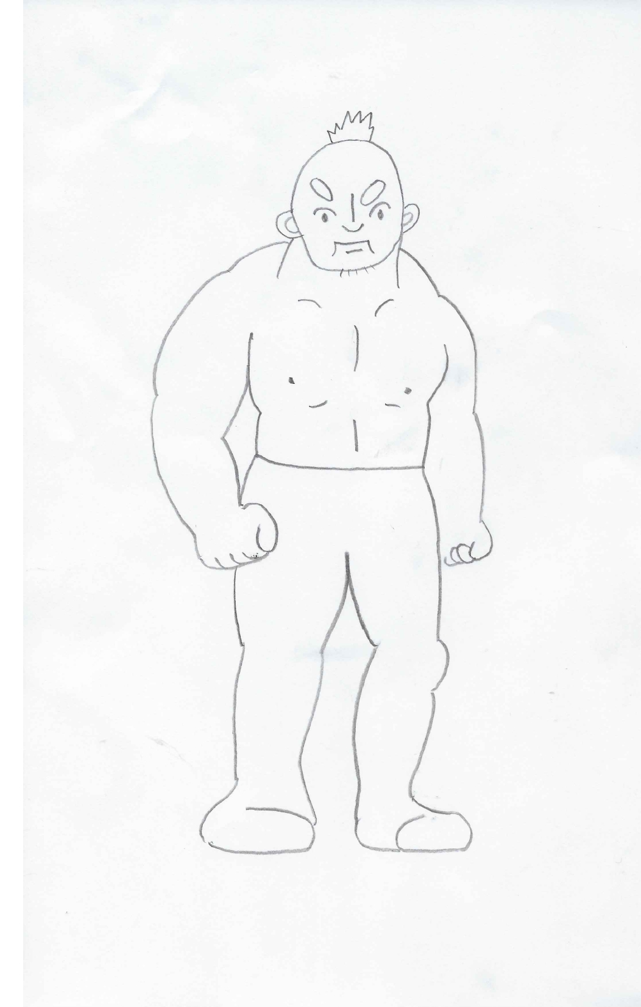
Design perso : Tom (non retouché, non colorié)

Slide 8
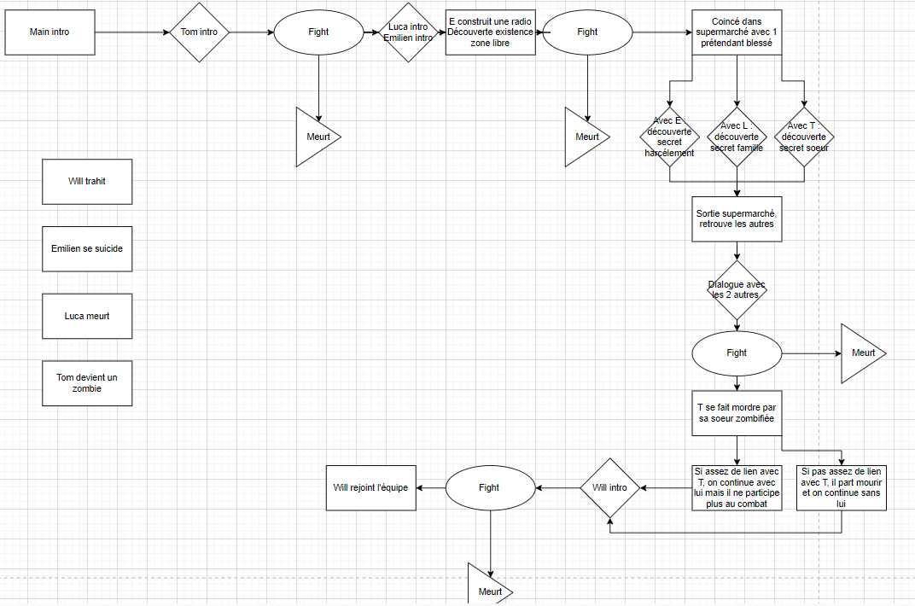
5) Début de storyline

Slide 9


6) Wireframe (exemple)
Interlocuteur
Texte………………..........
NOM_PERSO
Texte………………..........
Texte……………………………………………….
NIVEAU_DE_LIEN
CHOIX_DIALOGUE_1
CHOIX_DIALOGUE_2

Slide 10
7) Outils
Logiciel de création de Visual Novel : Ren’py (HTML5, Python)
Schémas : Draw.io
Partage de docs/code : Github
Graphisme : Illustrator (2D) / Mixamo (3D)

Slide 11
8) Répartition de l’équipe
Lina | Eva | Rudy | Romain | Lucas
Histoire Dialogue Fenêtres | Histoire Dialogues Graphismes | Fenêtres | Combats | Mini-jeux

